Slide 1

Thứ … ngày … tháng … năm …
Toán
Toán
Bài 102
THỰC HÀNH VÀ
TRẢI NGHIỆM

Slide 2



- HS thực hành và trải nghiệm giải quyết các vấn đề đơn giản của cuộc sống liên quan đến các kiến thức và kĩ năng:
+ Dùng thước đo độ dài.
+ Tính diện tích hình chữ nhật.
+ Tính diện tích hình hộp chữ nhật.

Slide 3



Slide 4




Slide 5



Giáo viên nêu tên các đồ dùng học tập
Học sinh lấy đồ vật tương ứng trong thời gian 10 giây

Slide 6


Slide 7



Slide 8

Nêu Các thao tác đo khi dùng thước

Slide 9
Nêu Công thức tính diện tích hình chữ nhật.
S= a x b

Slide 10
Nêu Công thức tính diện tích xung quanh của hình hộp chữ nhật.
S xq= P đáy x h

Slide 11

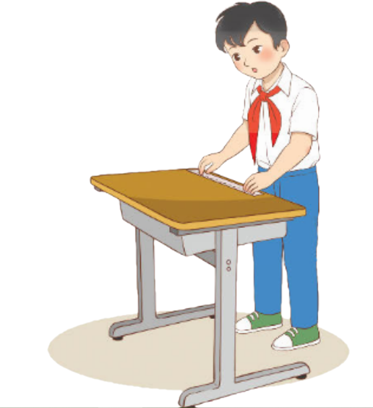

TÍNH DIỆN TÍCH QUÉT VÔI CỦA PHÒNG HỌC

Slide 12

1
Đo và tính diện tích cần quét vôi (hay sơn nước) của mặt trong phòng học.
Chuẩn bị: Thước mét, thước cuộn.
Hoạt động theo nhóm.
• Nhóm thứ nhất: Đo và tính diện tích các cửa ra vào.
• Nhóm thứ hai: Đo và tính diện tích các cửa sổ.
• Nhóm thứ ba: Đo và tính diện tích xung quanh, diện tích trần phòng học.
• Nhóm thứ tư: Tổng hợp các số liệu về diện tích của các nhóm, tính diện tích cần quét vôi.

Slide 13
1
Hướng dẫn đo và tính toán.
• Đo theo đơn vị mét và xăng-ti-mét.
• Chuyển đổi số đo về đơn vị mét.
• Làm tròn số đo đã chuyển đổi đến hàng phần mười.
• Tính toán với các số đo sau khi đã làm tròn.
Ví dụ:
Đo: 6 m 25 cm.
Chuyển đổi: 6 m 25 cm = 6,25 m.
Làm tròn 6,25 m đến hàng phần mười thì được 6,3 m.

Slide 14

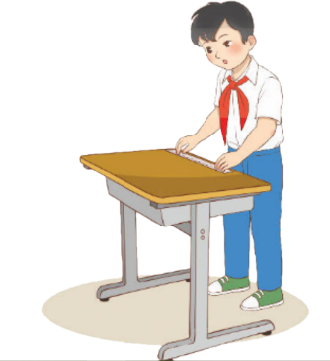
Thảo luận theo nhóm 4

Slide 15
2
Mỗi nhóm lần lượt trình bày trước lớp các nội dung đã thực hiện.

Slide 16
TẠO HÌNH ẢNH NGÔI NHÀ

Slide 17
1. Chuẩn bị
‒ Giáo viên chuẩn bị cho mỗi nhóm một tờ giấy hình vuông như hình dưới đây (tuỳ chọn kích thước tờ giấy).
‒ Mỗi nhóm chuẩn bị bút màu.

Slide 18

2. Nhiệm vụ
Tô màu các hình tròn để tạo thành hình ảnh một ngôi nhà.
‒ 120 hình tròn ở 8 hàng trên cùng: tô màu đỏ (mái ngói) hoặc màu xanh dương (nền trời), biết rằng số hình tròn màu đỏ bằng $\frac{8}{7}$ số hình tròn màu xanh dương.
‒ 15 hình tròn ở hàng dưới cùng: tô màu xanh lá cây (lá, cỏ).
– Số hình tròn còn lại: tô màu hồng (tường nhà) hoặc
màu tím (cửa ra vào, cửa sổ), biết rằng số hình tròn màu
hồng nhiều hơn số hình tròn màu tím là 12 hình tròn.
Lưu ý: Có thể thay đổi màu sắc theo ý thích của học sinh.

Slide 19
3. Thực hiện
‒ Hoạt động theo nhóm.
Mỗi nhóm thảo luận cách thực hiện rồi tô màu.
‒ Hoạt động tập thể lớp.
Một nhóm trình bày các việc đã tiến hành của nhóm.
Học sinh trong lớp quan sát và bình chọn các sản phẩm đạt yêu cầu và tô màu đẹp.

Slide 20

=>Bài toán Tổng – Tỉ.
Tổng: 120 hình tròn; Tỉ số: $\frac{8}{7}$
=>Số lớn: Số hình tròn màu đỏ: 64
Số bé: Số hình tròn màu xanh dương: 56
=>Bài toán Tổng-Hiệu
Tổng: 78 hình tròn;
Hiệu: 12 hình tròn
=>Số lớn: Số hình tròn màu hồng: 45.
Số bé: Số hình tròn màu tím: 33
=>15 hình.

Slide 22


